Slide 1
Základní popis a instalace Eagle
Bc. Tomáš Milerski
Střední škola, Havířov-Šumbark, Sýkorova 1/613, příspěvková organizace
Tento výukový materiál byl zpracován v rámci akce EU peníze středním školám - OP VK 1.5.
Výuková sada – Návrhové systémy plošných spojů, DUM č. 01

Slide 2
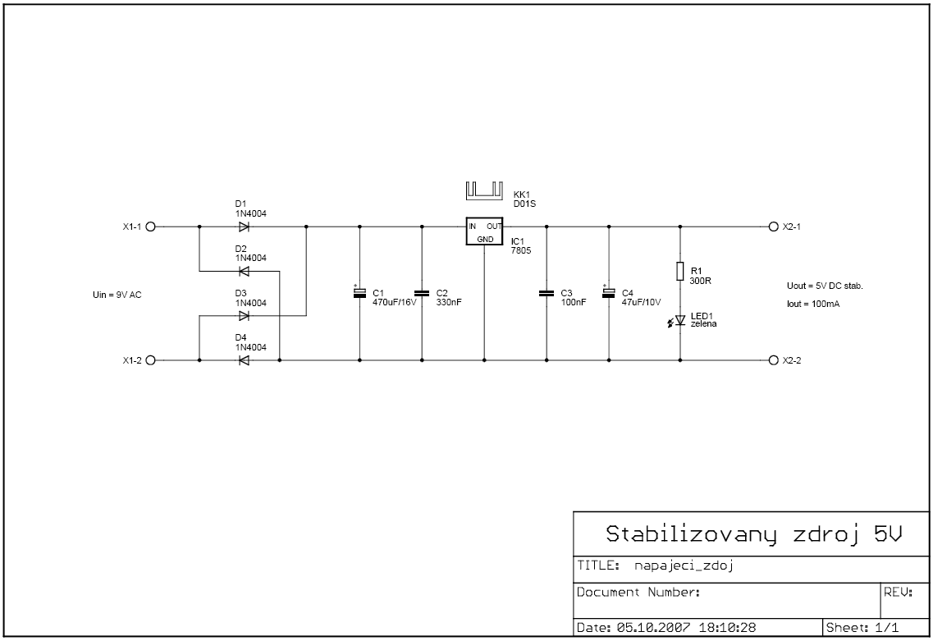
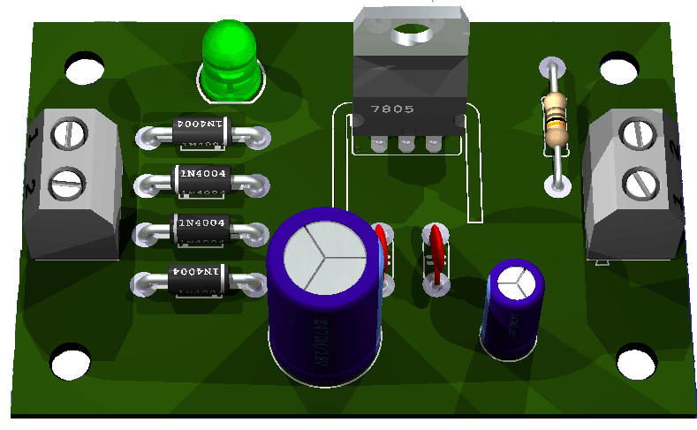
Základní informace o prezentacích
Všechny tyto prezentace vytvořené (inovované) v tomto projektu mají za cíl seznámení se základními prácemi v návrhovém systému Eagle a jeho moduly.
Většina prezentací je doplněna o video ukázky ve formátu MPEG-4 (Xvid kodek – který lze stáhnout např. ZDE), obrázky z práce v systému Eagle (jejich zvětšení a opětovné zmenšení provedete dvojklikem levého tlačítka myši).
Celý postup práce v systému Eagle si v prezentacích ukážeme na vzorovém projektu stabilizovaného zdroje napětí 5 V.
Obr. 01 – Stabilizovaný zdroj napětí 5 V
Obr. 02 – 3D pohled plošného spoje

Slide 3
Základní informace o Eaglu
Eagle: je ucelený systém programů pro návrh desek plošných spojů. Jde o jeden z nástrojů, který se hlásí k takzvaným eCAD programům. Eagle představuje jednoúčelové, navzájem spolupracující programy (editor schématu, editor plošného spoje, editor samočinného návrhu plošného spoje a editor knihoven).
Proč Eagle: systém je poměrně rozšířený mezi odbornou veřejností, zvláště v Evropě, neboť je zdarma k dispozici jeho volně šiřitelná verze určená pro nekomerční využití. To postačuje pro pochopení práce a vytvoření jednoduchých obvodů (volně šiřitelná verze Light je omezená rozměry).
Na domovské stránce výrobce http://www.cadsoft.de je možné si stáhnout a doplnit svoji instalaci o další knihovny, různé doplňky a v diskusním fóru komunikovat s dalšími uživateli. Stejné možnosti poskytuje rovněž česká stránka http://www.eagle.cz.

Slide 4
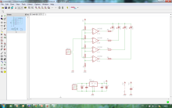
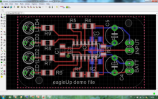
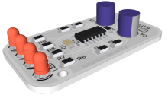
Dostupné verze a ukázka systému Eagle
Dostupné verze:
Professional – plná verze bez omezení;
Standard – maximálně čtyřvrstvá deska, maximální rozměry desky 160×100 mm;
Light – maximálně dvouvrstvá deska, maximální rozměry desky 100×80 mm, schéma může být kresleno pouze na jediném listu, ostatní parametry programu jsou totožné s verzí Professional, pro nekomerční použití (tuto verzi máte nainstalovánu na školních počítačích).
Ukázka výsledků co vše lze vytvořit pomocí Eagle Light a jeho modulů:
Obr. 03 – Editor schématu
Obr. 04 – Editor plošného spoje
Obr. 05 – 3D vizualizace

Slide 5
Moduly (editory) systému Eagle
Modul Schematic (Editor schématu);
Modul Layout Editor (Editor plošného spoje);
Modul Autorouter (Editor samočinného návrhu plošného spoje);
Modul Library (Editor knihoven).
Video 01 – Editor schématu
Video 02 – Editor plošného spoje
Bližší popis jednotlivých editorů bude uveden v následujících prezentacích (vyučovacích hodinách).

Slide 6
Instalace a spuštění programu Eagle
poslední dostupná verze programu Eagle Light pro OS Windows (OS Linux nebo Mac lze stáhnout na http://www.cadsoft.de/download-eagle/;
po stažení spustíme instalaci;
program je distribuován formou *.exe souboru, takže instalace je velice snadná;
instalace se implicitně provádí do podadresáře Program Files, tento adresář nese celé označení verze programu Eagle (např. C:\Program Files\EAGLE-6.3.0);
po instalaci budeme vyzvání k zadání licence;
pokud licenci nemáme zakoupenou, zvolíme Run as Freeware, kdy se program přepne do omezeného režimu;
program Eagle zpustíme standardním způsobem přes nabídku START nebo dvojklikem na ikonu pro zástupce na ploše.
Obr. 06 – Ikona programu Eagle

Slide 7
Opakování
Která z níže uvedených verzí programu, lze použít jako FREEWARE (v omezeném režimu)?
Professional
Standard
Light

Slide 8
Opakování
Která z níže uvedených verzí programu, lze použít jako FREEWARE (v omezeném režimu)?
Professional
Standard
Light
– plná verze bez omezení;
– maximálně čtyřvrstvá deska, maximální rozměry desky 160×100 mm;
– maximálně dvouvrstvá deska, maximální rozměry desky 100×80 mm, schéma může být kresleno pouze na jediném listu, ostatní parametry programu jsou totožné s verzí Professional, pro nekomerční použití (tuto verzi máte nainstalovánu na školních počítačích).
Vyjmenujte všechny čtyři moduly (editory) systému Eagle.

Slide 9
Opakování
Která z níže uvedených verzí programu, lze použít jako FREEWARE (v omezeném režimu)?
Professional
Standard
Light
– plná verze bez omezení;
– maximálně čtyřvrstvá deska, maximální rozměry desky 160×100 mm;
– maximálně dvouvrstvá deska, maximální rozměry desky 100×80 mm, schéma může být kresleno pouze na jediném listu, ostatní parametry programu jsou totožné s verzí Professional, pro nekomerční použití (tuto verzi máte nainstalovánu na školních počítačích).
Vyjmenujte všechny čtyři moduly (editory) systému Eagle.
Modul Schematic (Editor schématu);
Modul Layout Editor (Editor plošného spoje);
Modul Autorouter (Editor samočinného návrhu plošného spoje);
Modul Library (Editor knihoven).

Slide 10
Použitá literatura
JURÁNEK, Antonín, HRABOVSKÝ, Miroslav. EAGLE pro začátečníky: uživatelská a referenční příručka. 2. vyd. Praha : BEN, 2007. 192s. ISBN 80-7300-213-2.
PLÍVA, Zdeněk. EAGLE prakticky: řešení problému při běžné práci. 1. vyd. BEN - technická literatura : Praha, 2007. 184 s. ISBN 978-80-7300-227-5.
CadSoft Online: Home of the EAGLE Layout Editor [online]. 2007 [cit. 2012-10-26]. Dostupný z: http://www.cadsoft.de.
Eagle Online: České stránky editoru plošných spojů EAGLE [online]. 2003 [cit. 2012-10-26]. Dostupný z: http://www.eagle.cz.

Slide 11
Děkuji za pozornost

Slide 12
Obr. 01 – Stabilizovaný zdroj napětí 5V
Notes:
Obr. 01 - Vzhled kontrolního panelu

Slide 13
Obr. 02 – 3D pohled plošného spoje
Notes:
Obr. 01 - Vzhled kontrolního panelu

Slide 14
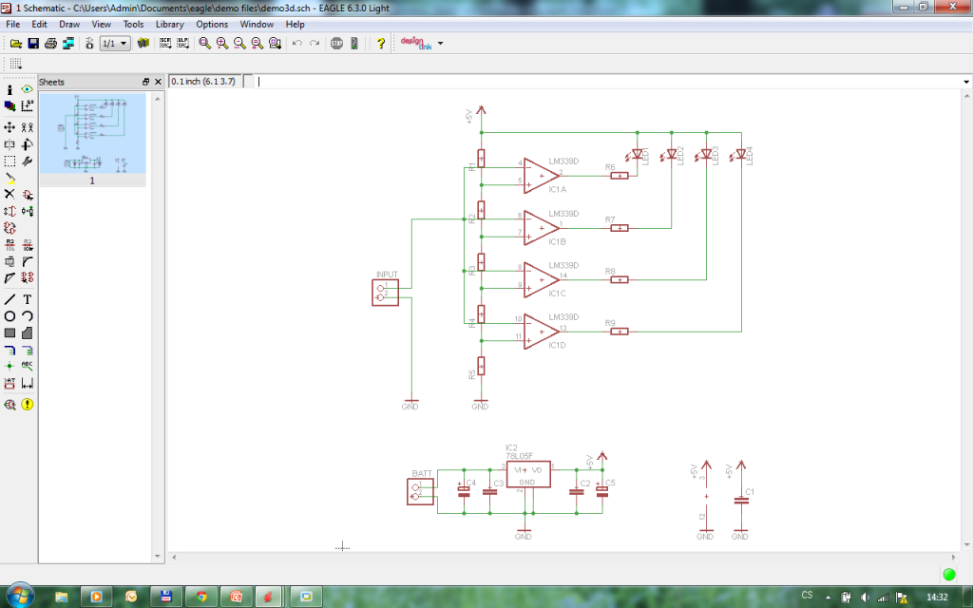
Obr. 03 – Editor schématu
Notes:
Obr. 01 - Vzhled kontrolního panelu

Slide 15
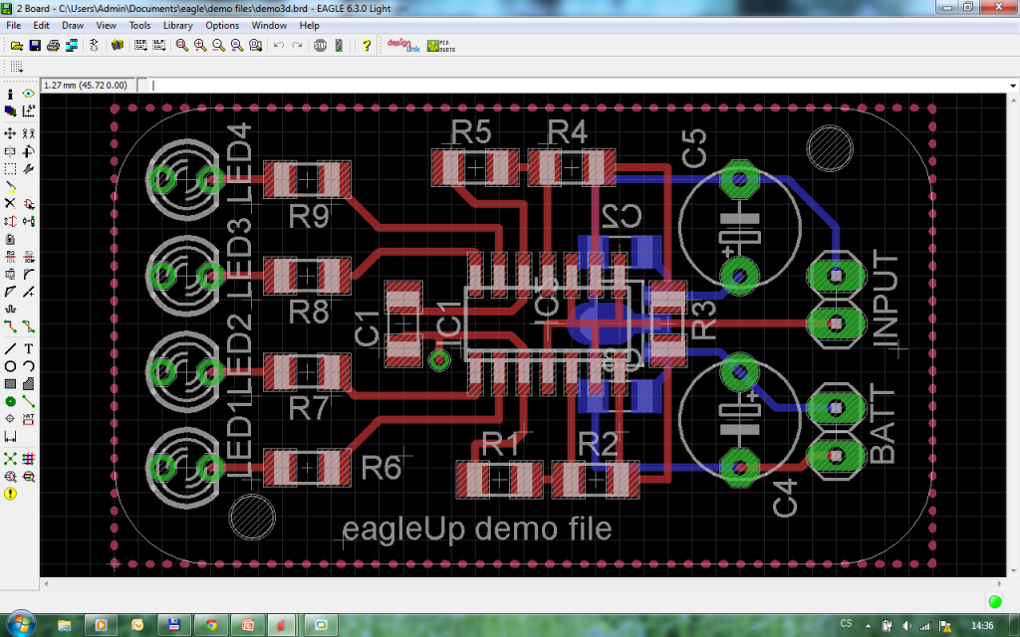
Obr. 04 – Editor plošného spoje
Notes:
Obr. 01 - Vzhled kontrolního panelu

Slide 16
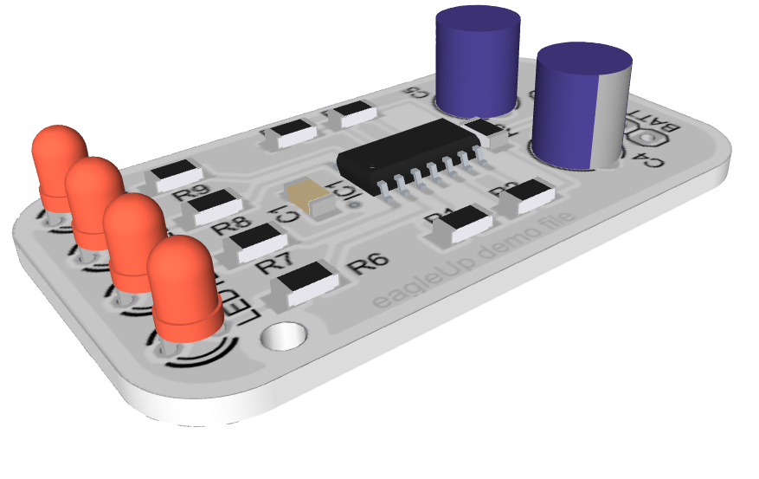
Obr. 05 – 3D vizualizace
Notes:
Obr. 01 - Vzhled kontrolního panelu

Slide 17
Video 01 – Editor schématu
Notes:
Obr. 01 - Vzhled kontrolního panelu

Slide 18
Video 02 – Editor plošného spoje
Notes:
Obr. 01 - Vzhled kontrolního panelu

